Slide 1
Beszállítói CSP felkészítő tréning
GYIK
2017. december 20.

Slide 2
Kérdések

Slide 3
Kérdések
PO visszaigazolása
  Mi a teendő a Coupa-val, ha a PO-n feltüntetett összeg hibás, vagy a PO-n szereplő információkat módosítani kell?
  Hogy kell a megrendelést (PO) elfogadni?
  A CSP-n kívül más módon is lehet új megrendelésről szóló értesítést kapni?
  Hogyan javasolhatok/hagyhatok jóvá új szállítási határidőt, ha nem tudom teljesíteni a PO-n feltüntetett elvárt szállítási határidőt?
Számla kiállítása
  Kiállíthatok csak egy számlát több PO-hoz is a CSP-ben?
  Mennyiség vagy összeg alapján állítsam ki a számlát?
  Kiállíthatok több számlát egyetlen PO-hoz a CSP-ben?
  A papír alapú számlát be kell szkennelni, és csatolni kell a COUPA-számlához? Beszkennelhetek több számlát egyetlen dokumentumba?
  Miért kell COUPA-számlát kiállítani, ha már van belőle papír alapú példány is? A COUPA-számla kiállítása után a papír alapú számlát is el kell küldenem?
  Mikor állítsam ki a számlát? A PO jóváhagyása, vagy a termékek/szolgáltatások átvétele után?
  A számla kiállítási dátumához mit írjak be? A papír alapú számla dátumát vagy a COUPA-számla kiállítási dátumát?
  Hol találom a már kiszámlázott PO-kat?
  Hogyan tüntessem fel az adó összegét a COUPA-számlán?

Slide 4
Kérdések
Számla módosítása
  Mi a teendő, ha a COUPA-számlát nem hagyják jóvá?
  Ha a papír alapú számlát újból ki kell állítani, hogyan javítsam ki a hozzá tartozó COUPA-számlát?
  Hogyan állítsak ki jóváíró számlát a Jabilnak?
Beszállítói regisztráció
  Több beszállítói számom is van különböző Jabil üzemekhez. A beszállítói adatokat külön kell regisztrálnom?
A kedvezményezett bank címe
  Mit jelent a „Kedvezményezett bank címe”? A bank címe vagy a vállalat címe? Van bármilyen formai megkötés?
Egyéb
  Ellenőrizhetem az áru kiszállítási állapotát a CSP-ben?
  Készíthetek küldeményre/JIT-re/ütemezésre vonatkozó tranzakciós megállapodást a CSP-ben?
  Kihez fordulhatok segítségért, ha a rendszer már élesben működik? Van kínai nyelvű ügyfélszolgálat?
  A CSP-t kell majd használni a Jabil összes vállalatához?
  Lesz katalógus funkció a CSP-ben?
  Használhatom a CSP-t okostelefonon?

Slide 5
Válaszok

Slide 6
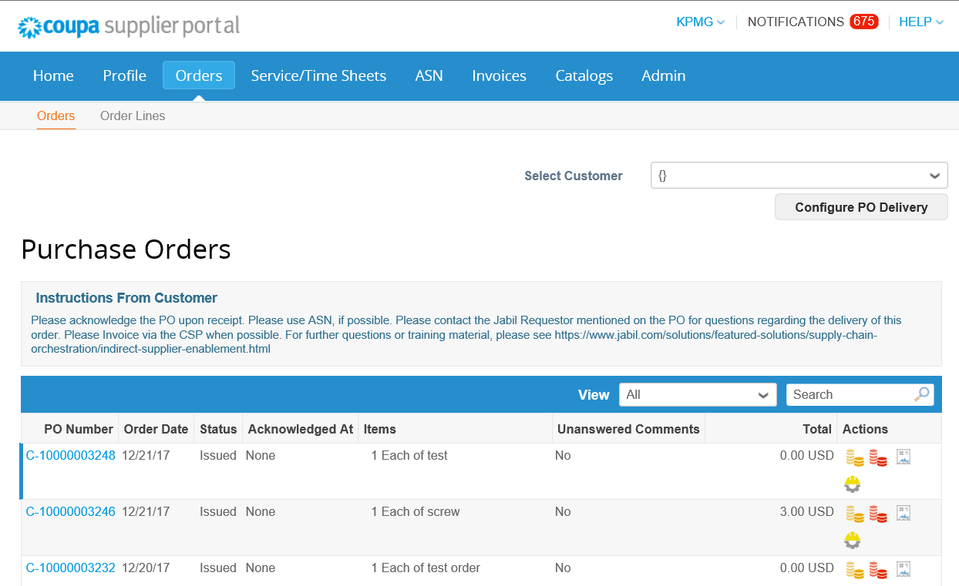
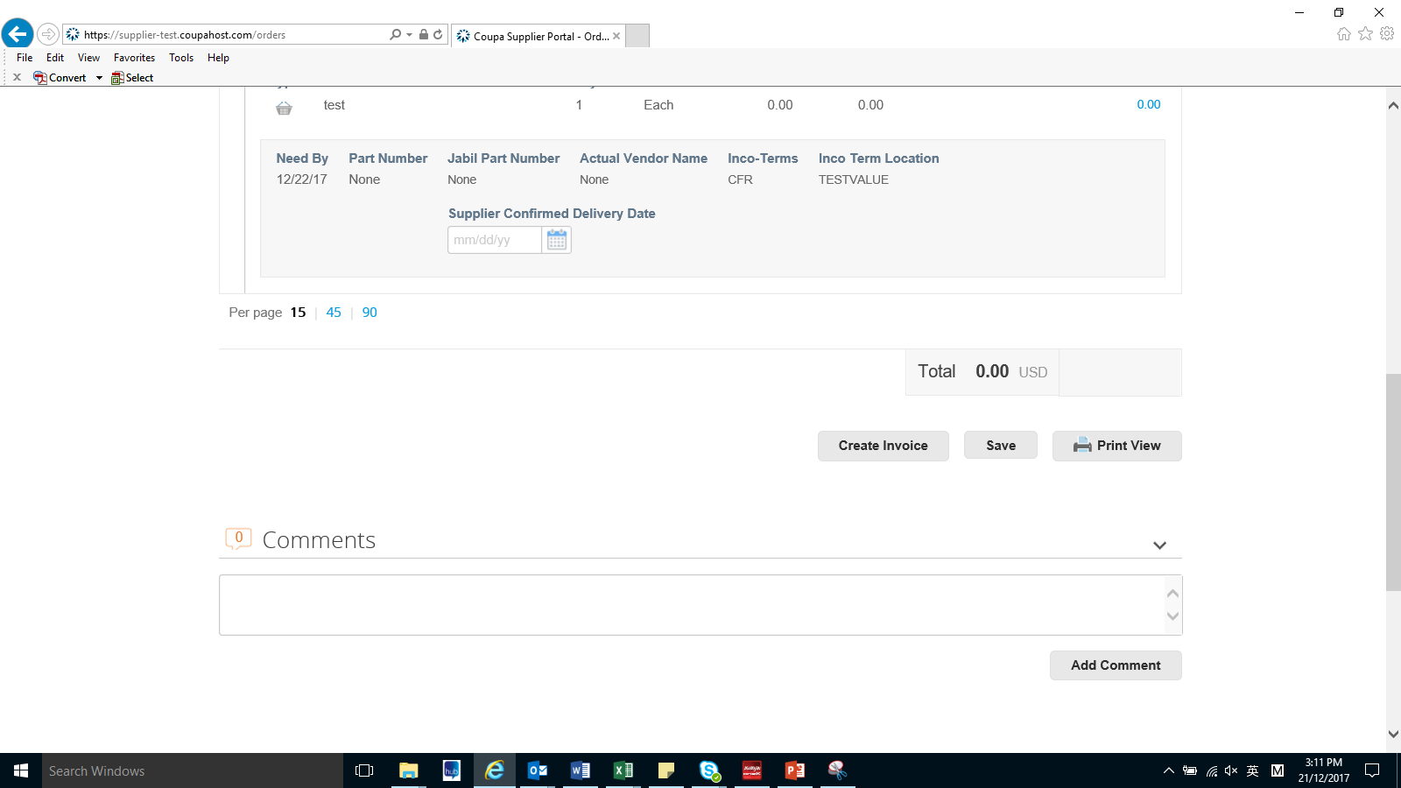
PO visszaigazolása
  Mi a teendő a Coupa-val, ha a PO-n feltüntetett összeg hibás, vagy a PO-n szereplő információkat módosítani kell?
      A beszállítók nem módosíthatják a PO-t.
      A PO módosításának elindításához vegye fel a kapcsolatot a Jabillal. A Jabil helyi beszerzőjét értesítheti off-line, vagy kérését és indoklását a CSP-PO megjegyzés részében rögzítheti.
1
3
2

Slide 7
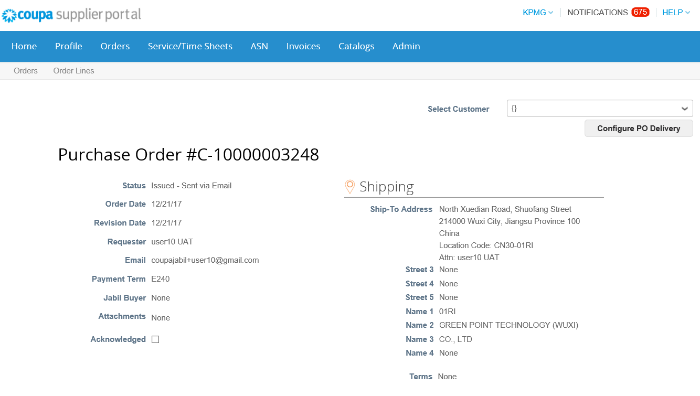
PO visszaigazolása
  2. Hogy kell a megrendelést (PO) elfogadni?
      A megrendelés (PO) jóváhagyásához csak az „Acknowledged” (Jóváhagyva) jelölőnégyzetet kell kipipálni.

Slide 8
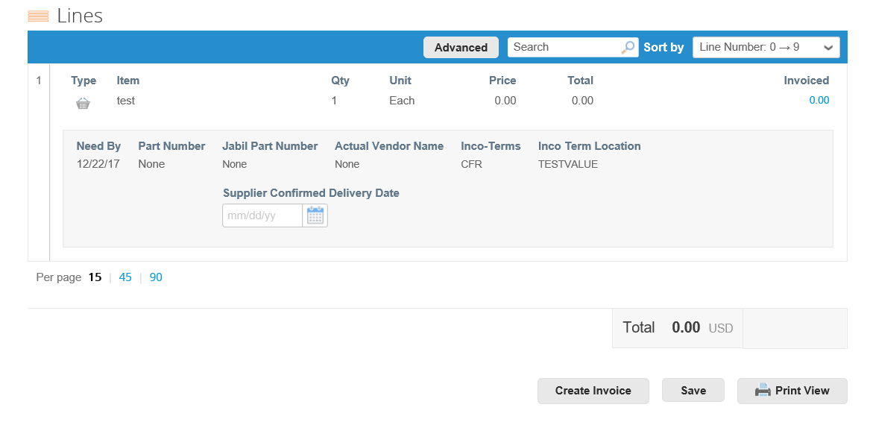
PO visszaigazolása
  3. A CSP-n kívül más módon is lehet új megrendelésről szóló értesítést kapni?
      Új megrendelés esetén a CSP emailt küld a beszállítónak.
  4. Hogyan javasolhatok/hagyhatok jóvá új szállítási határidőt, ha nem tudom teljesíteni a PO-n feltüntetett elvárt szállítási határidőt?
      A fizikai árucikkekről kiállított megrendelés átvételi igazolásakor, amennyiben a megrendelésen feltüntetett elvárt szállítási határidőt nem tudja teljesíteni, minden esetben vegye fel a kapcsolatot a Jabil beszerzőjével/igénylőjével, és állapodjanak meg új szállítási határidőben, majd aktualizálja a „supplier confirmed delivery date” (jóváhagyott beszállítói szállítási határidő) sort a PO-n.

Slide 9
Számla kiállítása
  Kiállíthatok csak egy számlát több PO-hoz is a CSP-ben?
      A beszállítók nem állíthatnak ki csak egy számlát több PO-hoz a CSP-ben.
  Mennyiség vagy összeg alapján állítsam ki a számlát?
      A beszállítók mennyiség vagy összeg szerint is kiállíthatják a számlát a CSP-ben a megvásárolt árucikknek megfelelően (fizikai áruk/szolgáltatások).

Slide 10
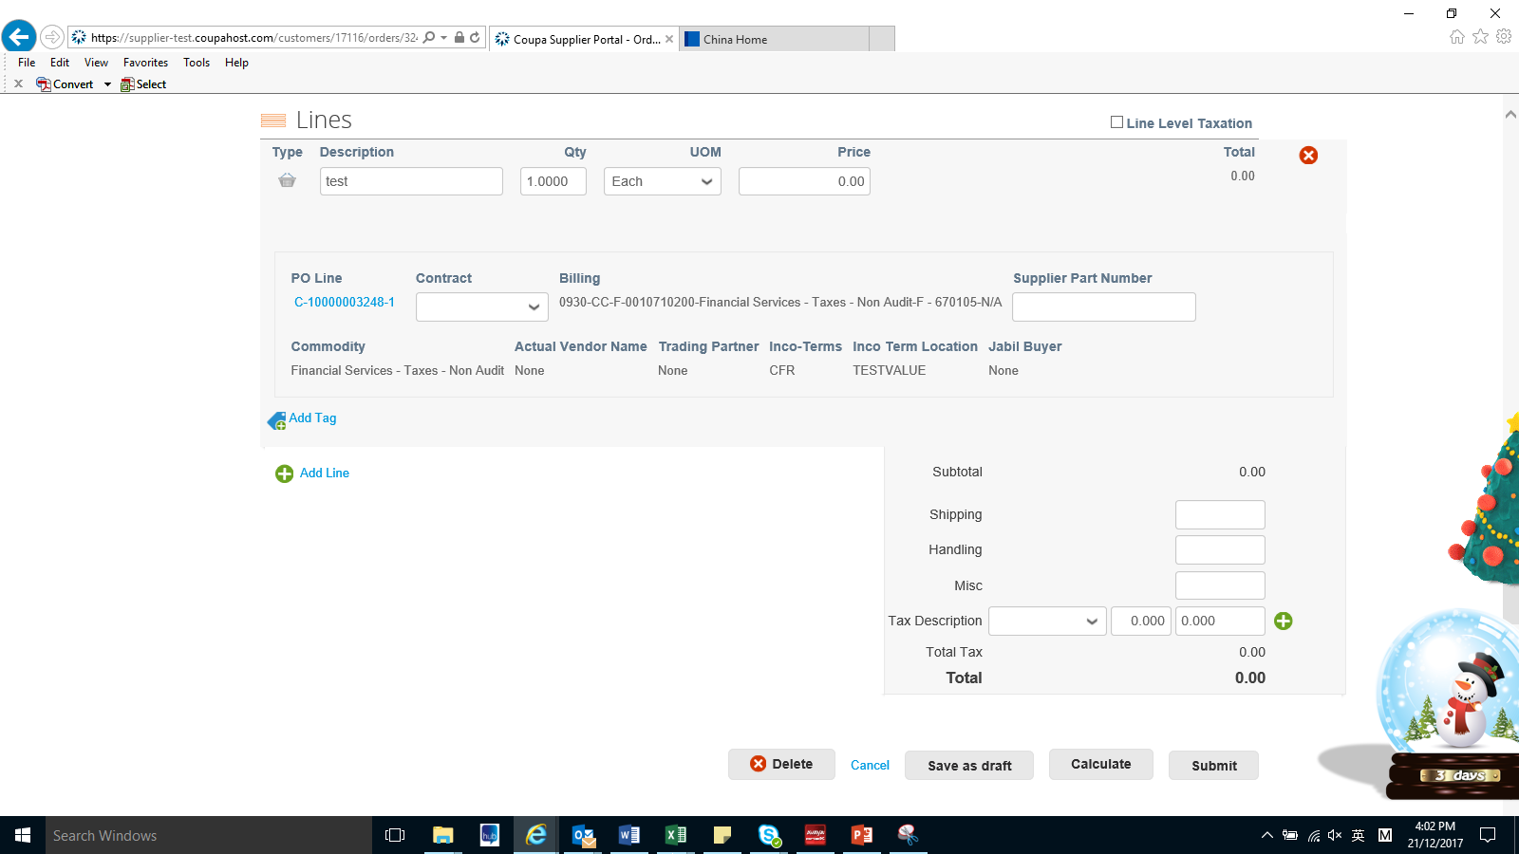
Számla beküldése
  3. Kiállíthatok több számlát egyetlen PO-hoz a CSP-ben?
      A beszállítók több számlát is kiállíthatnak egyetlen PO-hoz a CSP-ben.
      A számla első alkalommal való kiállításakor tapasztalni fogja, hogy a rendszer automatikusan kitölti a következő mezőket: számlázott mennyiség/számla összege a PO mennyiségével/PO összegével. A számlázott mennyiséget/összeget helyettesítheti a saját mennyiséggel/összeggel, majd benyújthatja ezt a számlát. Ezt követően, ha a PO mennyiséget vagy PO összeget nem számlázzák ki teljes egészében, ugyanezzel a módszerrel mindig felhasználhatja ugyanazt a PO-t (e-mailen vagy a CSP Megrendelés fülön, majd kattintson az aranyérme gombra) egy másik COUPA-számla kiállításához.

Slide 11
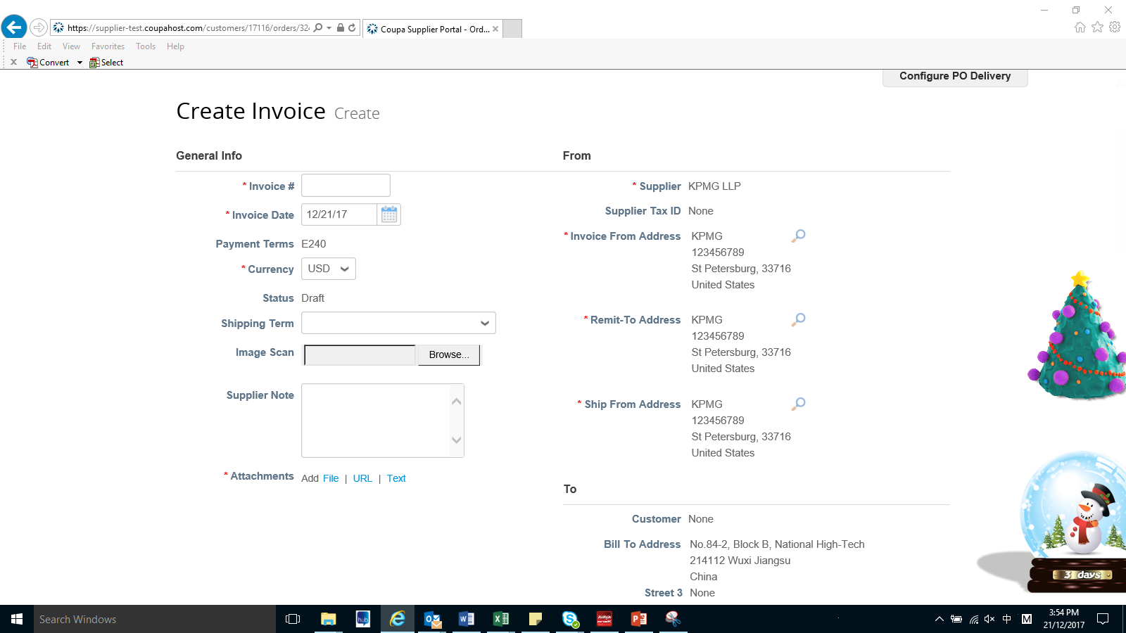
Számla beküldése
  4. A papír alapú számlát be kell szkennelni és csatolni kell a COUPA-számlához? Beszkennelhetek több számlát egyetlen dokumentumba?
      A beszállítóknak fel kell tölteniük a papír alapú számla szkennelt változatát a rendszerbe.
      A beszkennelt papír alapú számlának meg kell egyeznie a COUPA-ba rögzített számlával. Minden egyes COUPA számlához fel kell tölteni a hozzá tartozó szkennelt számlát.

Slide 12
Számla beküldése
  Miért kell COUPA-számlát kiállítani, ha már van belőle fizikai példány is? A COUPA-számla kiállítása után a papír alapú számlát is el kell küldenem?
      A COUPA-számla létrehozásán keresztül a beszállítók valós időben ellenőrizhetik a Jabil pénzügyi osztályától származó frissítéseket a számlával kapcsolatosan. A COUPA-számla helyes kiállításával nagy mértékben megnő a jóváhagyási folyamat hatékonysága, ezáltal a beszállítók kifizetése is gyorsabban megtörténik. A COUPA-számla kiállítása után a papír alapú számlát is el kell küldeni a Jabilnak.
  Mikor állítsam ki a számlát? A PO jóváhagyása, vagy a termékek/szolgáltatások átvétele után?
      A beszállítók a rendelt termék leszállítása / szolgáltatás teljesítése után állíthatják ki a COUPA-számlát a CSP-ben. A COUPA-számla számának azonban meg kell egyeznie a papír alapú számla számával, ezért a beszállítóknak javasolt a COUPA-számlát a papír alapú számla kiállítása után elkészíteni az esetleges hibák elkerülése érdekében.
  7. A számla kiállítási dátumához mit írjak be? A papír alapú számla dátumát vagy a COUPA-számla kiállítási dátumát?
      A papír alapú számla kiállítási dátumát kell beírni.

Slide 13
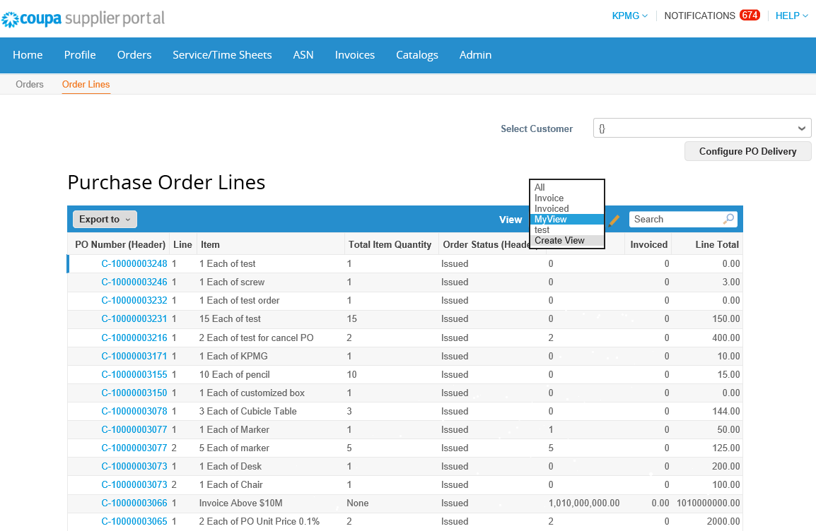
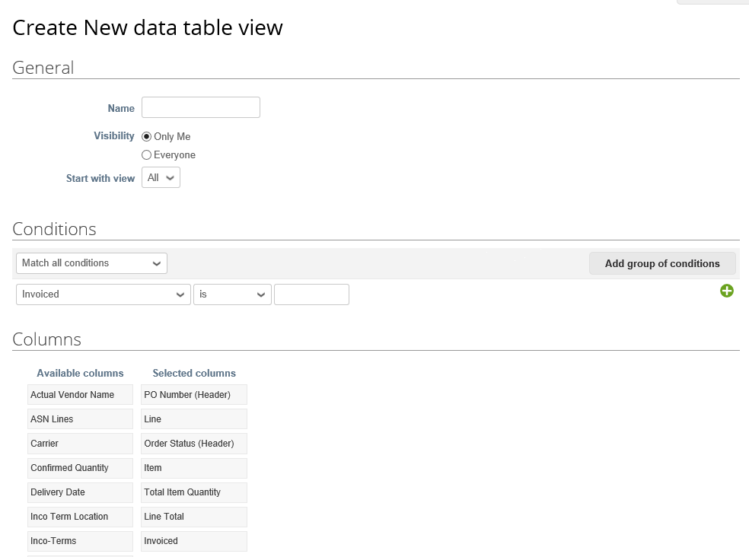
Számla beküldése
  8. Hol találom a már kiszámlázott PO-kat?
      Jelentkezzen be a CSP-be és kattintson az Orders-Order Lines-ra. Ezután szűrje le (hozzon létre nézetet) vagy az egyes sorok kiválasztásával ellenőrizze le a kiállított COUPA-számla összegét.
1
2
3

Slide 14
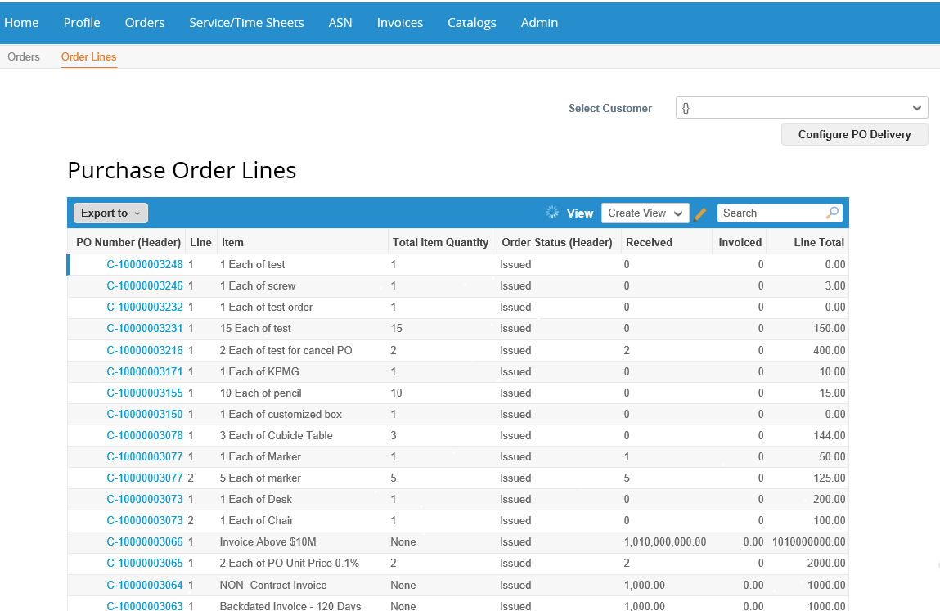
Számla beküldése
  8. Hol találom a már kiszámlázott PO-kat?
      Jelentkezzen be a CSP-be és kattintson az Orders-Order Lines-ra. Ezután szűrje le (hozzon létre nézetet) vagy az egyes sorok kiválasztásával ellenőrizze le a kiállított COUPA-számla összegét.

Slide 15
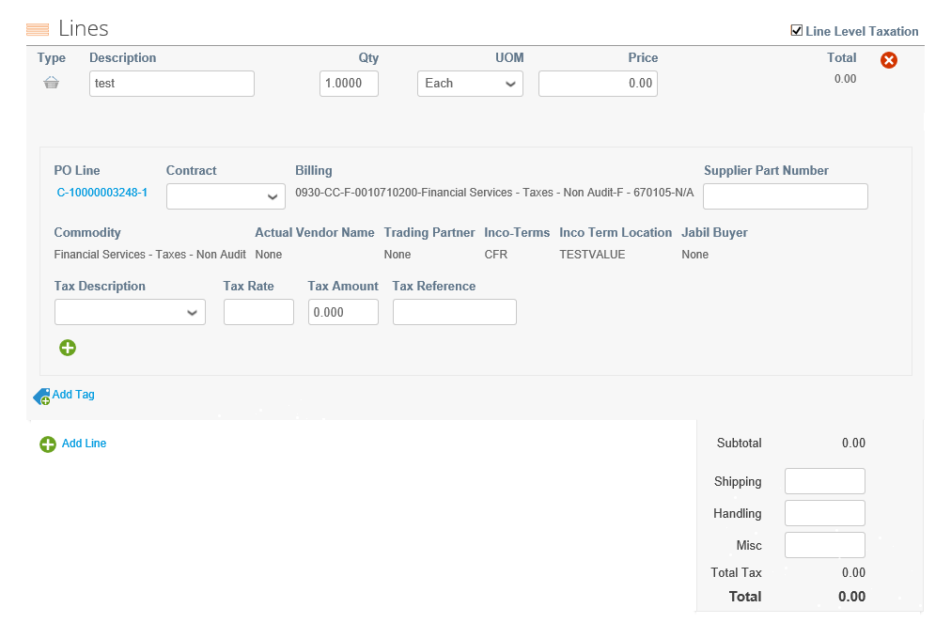
Számla beküldése
  9. Hogyan tüntessem fel az adó összegét a COUPA-számlán?
      Állítsa ki a számlát az adó összegének feltüntetése nélkül, majd válassza ki a megfelelő adónemet, és ellenőrizze a helyes adóösszeget.
1
2

Slide 16
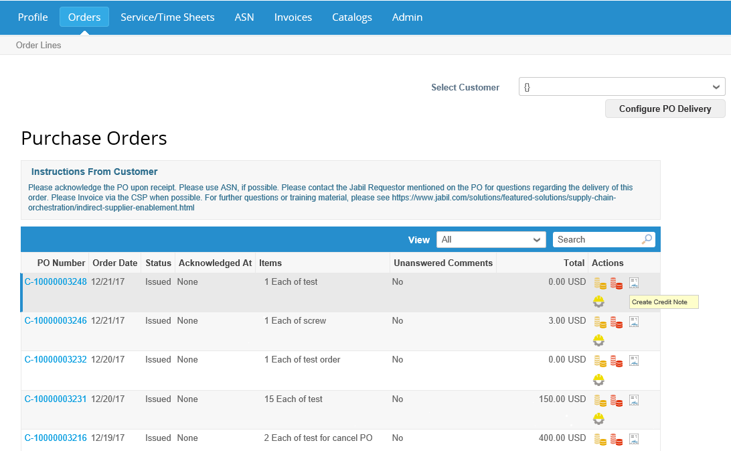
Számla módosítása
  Mi a teendő, ha a COUPA-számlát nem hagyják jóvá?
      Ha a COUPA-számlát nem hagyják jóvá, akkor a Jabil pénzügyi osztálya, indoklás mellett, elutasítja azt a Coupa-ban. Az elutasításról szóló értesítés kézhezvétele után a beszállítóknak a megjegyzéseknek megfelelően korrigálniuk kell a számlát (vagy ahhoz mellékleteket kell csatolniuk). A rendszer az eredeti COUPA-számla adatait is elmenti, tehát a beszállítónak nem kell újból kitöltenie az adatokat vagy új számlát létrehoznia.
  Ha a papír alapú számlát újból ki kell állítani, hogyan javítsam ki a hozzá tartozó COUPA-számlát?
      Ha új papír alapú számlát kell kiállítani az elrontott számla helyett, akkor jóváíró számlát kell kiállítani a CSP-ben, miután a Jabil pénzügyi osztálya megküldte a papír alapú számlát. A jóváíró számla jóváhagyása után kiállíthatja az új papír alapú számlát és az új COUPA-számlát.

Slide 17
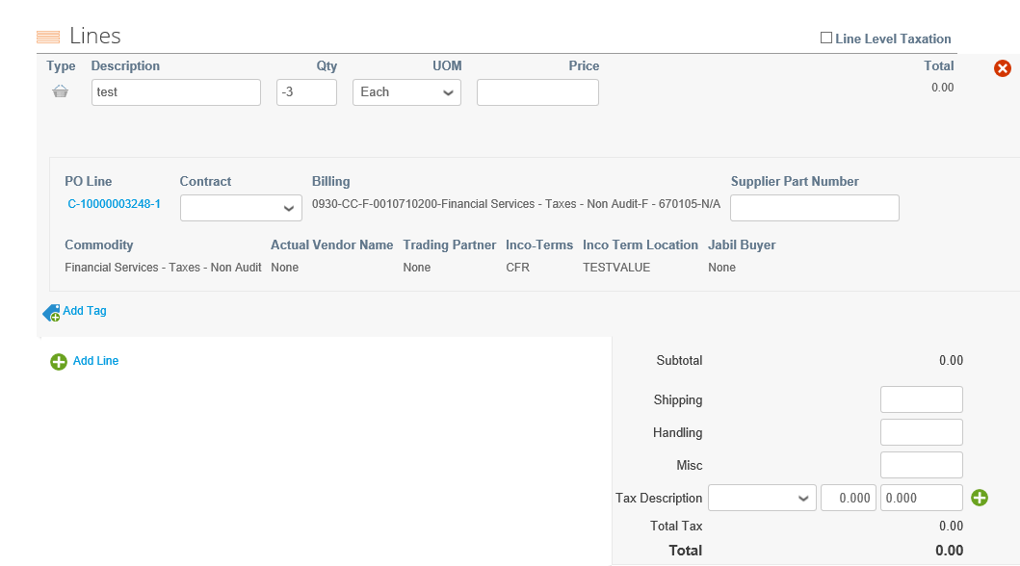
Számla módosítása
  3. Hogyan állítsak ki jóváíró számlát a Jabilnak?
      A jóváíró számla benyújtásának módjától függetlenül (e-mail vagy CSP) a Jabilnak benyújtott jóváíró számlákon a mennyiségnek (QTY) NEGATÍVNAK (-) az összegnek pozitívnak (+) kell lennie. Az ettől eltérően benyújtott jóváíró számlákat a Jabil nem tudja feldolgozni.

Slide 18
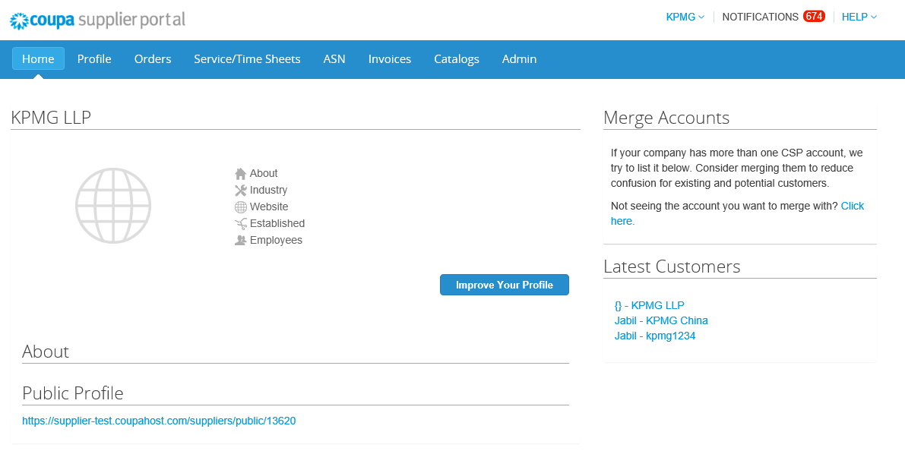
Beszállítói regisztráció
  Több beszállítói számom is van különböző Jabil üzemekhez. A beszállítói adatokat külön kell regisztrálnom?
      Ha különböző Jabil gyárakhoz több beszállítói szám is van, akkor több regisztrációs emailt fog kapni. Ezeken az e-maileken keresztül több fiókot is regisztrálhat. Ezeket a fiókokat ezután egyesítheti a CSP honlapján, így az összes Jabil gyár PO-it és számláit egyetlen fiókkal kezelheti.

Slide 19
A kedvezményezett bank címe
  Mit jelent a „Kedvezményezett bank címe”? A bank címe vagy a vállalat címe? Van bármilyen formai megkötés?
      A Kedvezményezett bank címe részbe a saját vállalatának a címét kell beírni. A címek bizonyos sorainál vannak formai megkötések. (pl. irányítószám)

Slide 20
Egyéb
  Ellenőrizhetem az áru kiszállítási állapotát a CSP-ben?
      Árukiszállítási állapotellenőrző funkció nincs.
  Készíthetek küldeményre/JIT-re/ütemezésre vonatkozó tranzakciós megállapodást a CSP-ben?
      Nem. A CSP-t a termeléssel nem összefüggő anyagok/szolgáltatások beszerzésére használjuk. Ha vállalata a fenti anyagokat is kínálja, az aktuális feldolgozás továbbra is érvényben marad.
  Kihez fordulhatok segítségért, ha a rendszer már élesben működik?
      A rendszer élesítése után az alábbi 2 módon kérhet segítséget:
      E-mail küldése közvetlenül a P2P_Support@Jabil.com címre.
      Lépjen kapcsolatba a helyi beszerzővel.
  A CSP-t kell majd használni a Jabil összes vállalatához?
      A Jabil gyárak különböző ütemekben kezdik használni a CSP-t. A várakozások szerint a Jabil vállalatok világszerte 2019 elejére kezdik használni a CSP-t termeléssel nem összefüggő anyagok beszerzéséhez.
  Lesz katalógus funkció a CSP-ben?
      A katalógus funkció bizonyos beszállítóknál fog elindulni. Érdeklődés esetén forduljon a Jabilhoz.
  Használhatom a CSP-t okostelefonon?
      A beszállítók használhatnak mobil böngészőket a CSP műveletekhez.

Slide 21
Köszönjük!
Ha bármilyen további kérdése van, forduljon a Jabilhoz bizalommal, vagy írjon a P2P_Support@Jabil.com címre.

